Slide 1
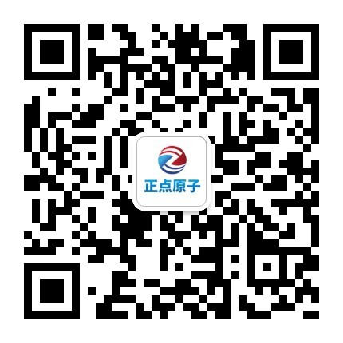
手把手教你学littleVGL
主讲人 ：正点原子团队
硬件平台：正点原子开发板
版权所有：广州市星翼电子科技有限公司
教学平台：www.yuanzige.com 原子哥
淘宝店铺：http://openedv.taobao.com
技术论坛：www.openedv.com
公众平台：正点原子

Slide 2
手把手教你学littleVGL
lv_theme主题

Slide 3
参考资料
参考资料
正点原子文档：littleVGL学习文档
littleVGL官方文档：
https://docs.littlevgl.com/zh-CN/html/index.html
全套视频观看：www.yuanzige.com

Slide 4
1.介绍
lv_theme主题是littleVGL图形库内置的一个特色功能,在我们的项目中直接使用lv_theme主题可以使我们的UI界面比较美观而且色调统一,最主要的原因是可以大大缩短我们项目的开发周期,因为我们不需要再去重新定义UI控件的样式了,这可以使我们更加专注地开发项目的业务逻辑,而对于那些UI控件样式,lv_theme主题已经为我们全部做好了,我们只需要从其中挑选我们满意的主题,然后直接应用到项目中即可.
所谓的主题,就是littleVGL为内置的所有控件做了一层UI样式的封装,相当于把某个控件创建出来之后,此控件就具有了指定主题中的样式外观,当然了你可以在后续的操作中用自己自定义的样式来覆盖掉其原有的主题样式,littleVGL从清爽,简约的审美观出发,总共为我们制订了8种主题.

Slide 5
2.1主要数据类型
1.主题数据类型

Slide 6
2.2 API接口
1.创建主题
2.使用主题
3.获取当前正在被使用的主题

Slide 7
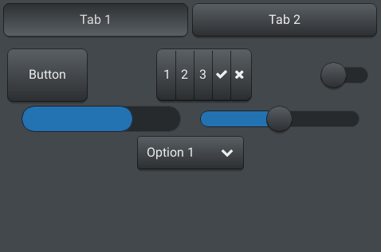
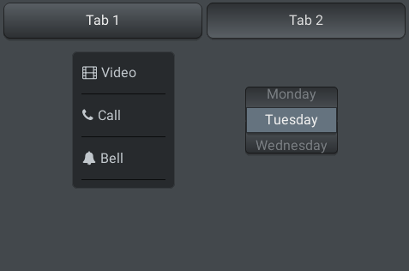
3.例程演示

Slide 8

感谢支持正点原子团队
硬件平台：正点原子开发板
版权所有：广州市星翼电子科技有限公司
学习平台：www.yuanzige.com
淘宝店铺：http://openedv.taobao.com
技术论坛：www.openedv.com

